Slide 1


The Bachelor‘s chase
Von the chasers
Von Meipei, Adrian, Johannes und Anna

Slide 2
Einführung
Rundenbasiertes Kartenspiel
Jeder Spieler erhält eine Karte
Annehmen
Wegschmeissen
Aussetzen

Slide 3
spielstatus
Spielstatus:
Informationen zu den Karten
Nach zulässige Anfrage des Clients
Server bearbeitet Anfrage
Server ändert Gamestatus und sendet ihn an die Clients
Liste mit den aktuellen Zügen auf beiden Seiten
Username als Parameter
Liste der Clients auf beiden Seiten:
Spielername als Parameter

Slide 4
Fortschritt
Nach Arbeitsplan
Die Basis des Spiels steht:
Kommunikation zwischen Client und Server
Spiel ist spielbar
Einige Graphikelemente fehlen noch
Probleme dank guter Kommunikation gelöst

Slide 5
Spielbeschreibung/Regeln
Auf der Basis von Blackjack
Die Karten haben Motive des Bachelorstudiums
Jeder Spieler erhält am Anfang eine Karte
Optionen pro Runde:
Karte ziehen
Runde aussetzen
Karte wegschmeißen (gegen Coins)

Slide 6
Spielbeschreibung/regeln
Jeder Spielzug ist zeitlich begrenzt (max. 10 Sekunden)
Ziel: Derjenige, der zuerst die Zahl 180 hat, bekommt z.B. 360 Coins
Diejenigen, die über 180KP haben, bekommen 0 Coins
Alle anderen: Punkte = Coins

Slide 7
Technologien
Kommunikation
Zoom.us
Discord
Externe Bibliotheken?
Log4j
Tools
PaintBrush
SceneBuilder

Slide 8

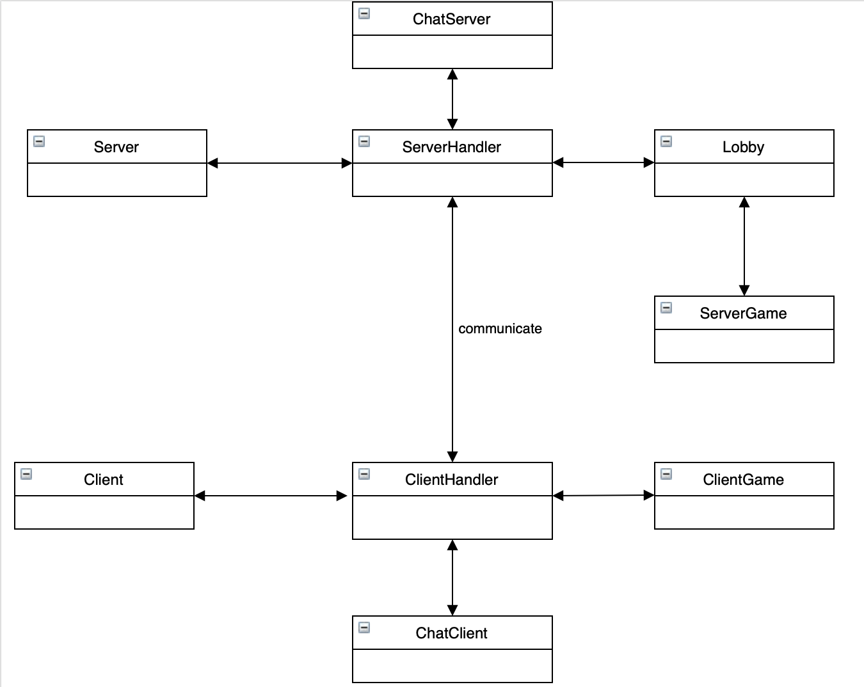
Netzwerkkommunikation
ServerHandler dient als Schnittstelle
Threads können GameState verändern

Slide 9
Netzwerkkommunikation
Befehle der Chats enthalten Sender-Client, Empfänger- Client und Nachricht
Server/Serverhandler als Vermittler
Main Chat:
Client schickt Befehl für jeden Client in der Userliste
Lobby Chat:
Client schickt Befehl für jeden Client in der Lobbyliste
Whisper Chat:
Client schickt Privatnachricht an gewünschten Client

Slide 10
arbeitsplan
Einteilung nach jedem Meilenstein neu
Vorhersehbar
Probleme:
Überschneidungen
Eigene noch nicht notwendige Aufgaben
Nicht erkannte Aufgaben
Aufmerksamkeit, Kommunikation und Flexibilität!!
Arbeitsplan immer wieder überprüfen

Slide 11
qualitätssicherung
Zuverlässigkeit:
50% Logic-Codes per Unittest
Effizienz:
Zeitmessung per Unittest
Funktionen mit Zeitlimit
Wert festlegen
Wert überprüfen

Slide 12
demo

Slide 13
Vielen dank für eure Aufmerksamkeit!

Slide 14
Fragen?

